Slide 1
搜 索 入 门
Shaoxing No.1 High School WasteRice

Slide 2
搜索算法简介
搜索算法是利用计算机的高性能来有目的的穷举一个问题解空间的部分或所有的可能情况，从而求出问题的解的一种方法。
根据它的定义，显然效率比较低下。
较为简单的主要有枚举、深度优先搜索（Depth First Search，简称DFS）和广度优先搜索（Breadth First Search，简称BFS）三种，在信息学竞赛中有广泛的使用。
高级的有启发式搜索（A*算法等）以及各种神奇的优化。
虽然效率低，然而我们在竞赛中难免会碰到不会做的题目。这时候，我们就可以用搜索算法打一打暴力拿点分。甚至有时候加几个强力剪枝，能获得六七十分以上。
同时，在对拍中也经常拿搜索当做标准输出，因为搜索虽然慢，但是正确性是可以保证的，而且比较好打。

Slide 3
枚举
即列举问题的所有状态从而寻找符合问题的解的方法。
适合用于状态较少，比较简单的问题上。

Slide 4
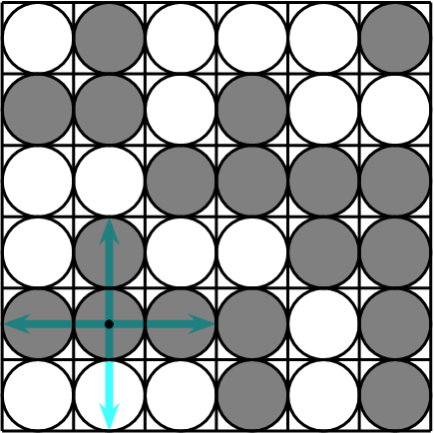
POJ1753 (SUPER VERSION)
http://poj.org/problem?id=1753
有一个6*6的方格（如右图），每个方格上摆着白色的棋子或者黑色的棋子。
每一次操作能把一个格子上的棋子以及上下左右四个棋子翻转颜色，白变黑，黑变白。
即在角上能一次翻周围两个，边上一次翻周围三个。
现在给出初始状态，要求将所有棋子变为同一种颜色。
求最少步数。

Slide 5
POJ1753 (SUPER VERSION)
因为对于每个点翻两次就等于不翻，所以每个点要么翻一次要么不翻，这样是最优的。
首先，我们枚举最后形成的棋阵是全白还是全黑。
然后枚举最下面六个棋子每个翻不翻。
然后上面几行每个棋子翻不翻取决于它下面那个棋子是否是目标状态。如果不是的话就翻一次。
这样操作完第一行后判断一下第一行是否是全黑或全白（下面几行一定是目标状态），如果是的话计入答案就行了。
时间复杂度O(2*2⁶*6²)

Slide 6
广度优先搜索
从初始点开始，根据规则展开第一层节点，并检查目标节点是否在这些节点上，若没有，再将所有的第一层的节点逐一展开，得到第二层节点，如没有，则扩展下去，直到发现目标节点为止。
比较适合求最少步骤或最短解序列的题目。
一般设置一个队列(Queue)，将起始节点放入队列中，然后从队列头取出一个节点，检查是否是目标节点，如不是则进行扩展，将扩展出的所有节点放到队尾，然后再从队列头取出一个节点，直至找到目标节点。
在最短路算法中也有较为广泛的使用。

Slide 7
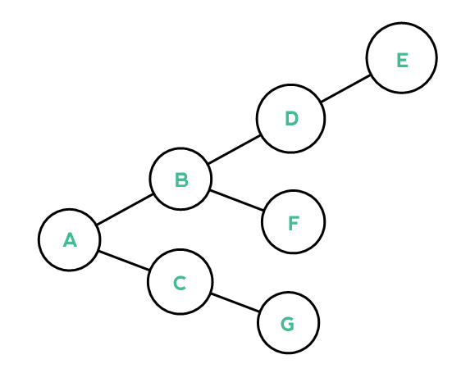
广度优先搜索
如右边这棵树
从A点开始BFS一遍
顺序应为ABCDFGE

Slide 8
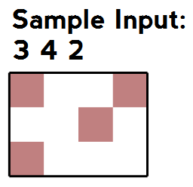
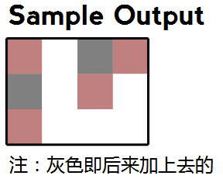
Codeforces 377A Maze
http://codeforces.com/problemset/problem/377/A
现在有一个n*m的迷宫，每块地是墙壁或者空地。
一开始所有的空地都是连在一起的。
现在要求把恰好k块空地变为墙壁，使得剩下的空地也全部连通。
n,m≤500,k≤n*m,保证有解。如果有多种方案，输出任意一种。
时间限制2s,内存限制256M

Slide 9
Codeforces 377A Maze
超级简单的算法就是从一个点开始向周围搜索S-k个格子之后停下（S为初始空地总数），剩下的k个格子全部变成墙壁就好了。
时间复杂度O(n*m+k)
以下算法纯属是因为讲课人太弱而强行用BFS的口胡算法。
首先我们找到任意一个空地，然后从这个点开始BFS，把所有空地距离它的最小步数搜索出来并存到一个链表中。
然后每次操作从链表中取出距离最远的一个空地改为墙壁。因为它是距离最远的，所以不会对剩下的空地的连通性造成任何影响。
像这样一共操作k次。
时间复杂度也是O(n*m+k)，很对是吧_(:зゝ∠)_

Slide 10
深度优先搜索
从初始点扩展出一个节点，然后从这个扩展出的节点继续扩展，重复上述步骤，直到不能扩展或者找到目标节点为止。
一般设置一个栈(Stack) ，将起始节点放入栈中，然后从栈中弹出一个节点，检查是否是目标节点，如不是则进行扩展，将扩展出的所有节点入栈，然后再次从栈顶弹出一个节点，重复操作，直至找到目标节点。
需要注意的是，搜到的第一个解不一定是最优解。

Slide 11
深度优先搜索
还是右边这棵树
从A点开始DFS一遍
顺序应为ABDEFCG

Slide 12
NOIP2015 LANDLORDS
http://www.lydsy.com/JudgeOnline/problem.php?id=4325
牛牛最近迷上了一种叫斗地主的扑克游戏。斗地主是一种使用黑桃、红心、梅花、方片的A到K加上大小王的共54张牌来进行的扑克牌游戏。
在斗地主中，牌的大小关系根据牌的数码表示如下：
3<4<5<6<7<8<9<10<J<Q<K<A<2<小王<大王；
而花色并不对牌的大小产生影响。
每一局游戏中，一副手牌由n张牌组成。游戏者每次可以根据规定的牌型进行出牌，首先打光自己的手牌一方取得游戏的胜利。现在，牛牛只想知道，对于自己的若干组手牌，分别最少需要多少次出牌可以将它们打光。请你帮他解决这个问题。需要注意的是，本题中游戏者每次可以出手的牌型与一般的斗地主相似而略有不同。

Slide 13
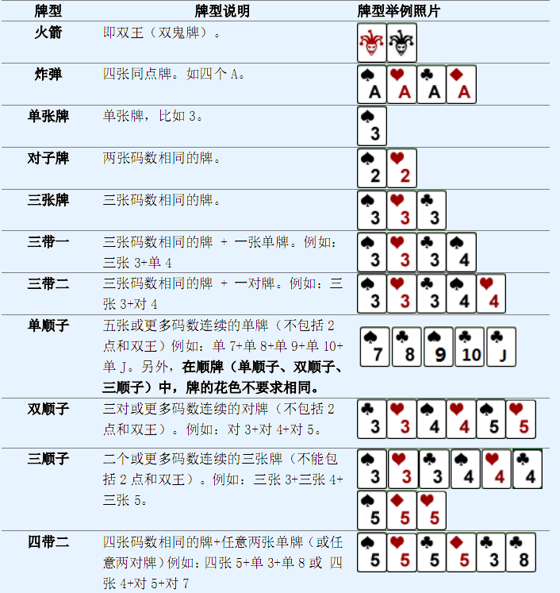


NOIP2015 LANDLORDS
具体规则如右图：

Slide 14
NOIP2015 LANDLORDS
一眼搜索0.0
先把输入的牌类型简化一下：因为花色对于出牌没有任何影响，因此只要忽视掉（除了大小王），然后用一个数组按照牌的大小顺序(3,4,5...A,2,大王,小王)存一下每种牌的数量就行了，这样比较方便。
然后DFS，每个DFS中一种一种判过去。
需要注意的是已经判断过后面的牌型后前面的就不用再判了，因为一定会有另外一种DFS会搜索到这种情况，这个剪枝非常强力。
然后只要不是手抖打错几个地方一般都能过掉。

Slide 15
Thanks for Watching!

